Slide 1
사물인터넷(IoT)
2. 옴의 법칙과 브레드보드 활용 기본

Slide 2
목차
전자회로 용어
오옴의 법칙(V=IR)
저항읽기
브레드 보드 사용법 (fritzing 설치, 활용)
다이오드, LED 소개
기본함수: pinMode(), digitalWrite(), delay()
회로제작(LED 점멸 제어)
스케치 작성

Slide 3
회로(Circuit)
전자회로 용어
기능을 수행하기 위해 전자 부품들이 서로 연결되어 있는 것
전원(VCC)과 접지(GND)는 반드시 존재
중간 끊어짐 없이 전원에서 출발하여 접지까지 연결되어야 함
각 부품들의 정격에 맞는 전압과 전류가 연결되어야 함

Slide 4
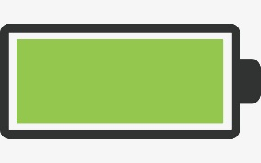
+
-

Slide 5
+
-

Slide 6
+
-

Slide 7
+
-

Slide 8
R
(Ω)
+
-

Slide 9
옴의 법칙 (Ohm‘s Law)
V = IR
R
(Ω)
I
(A )
+
-
V
(V )

Slide 10
전자회로 용어
전압(V)
전류를 흐르게 하는 전기적인 압력
단위 : 볼트 [V]
전류(I)
단위 시간에 통과하는 전하의 양
단위 : 암페어 [A]
저항(R)
전류의 흐름을 방해하는 성질
단위 : 옴 [Ω]
R
(Ω)
I
(A )
+
-
V
(V )

Slide 11
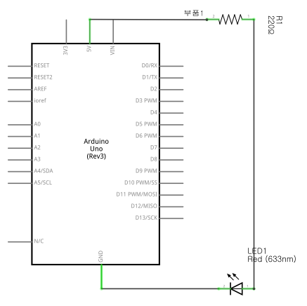
전자회로 용어
전원
회로에 전압을 만들어 줌
배터리의 (+)극이 전원
VCC, VDD 등으로 표기
정전 용량(공급할 수 있는 최대 전류)
접지
전압의 크기를 결정
배터리의 (-)극이 접지
GND로 표기
모든 회로는 같은 접지를 사용해야함

Slide 12
정격
전자회로 용어
모든 전자부품은 “정격”이 존재(제조자가 지정)
정격 전압 : 해당 부품에 적합한 전압
정격 전류 : 해당 부품에 적합한 전류
해당 부품에 정격 전압 또는 전류가 흐르면 파괴됨
정격 출력 : 전압x전류(부품에 와트(W)로 표기)
20W가 정격 출력인 부품의 경우 10V를 인가했을 때 전류는 2A가 최대 한계(20W = 10V * 2A)
부품의 데이터시트를 참조하여야 함

Slide 13
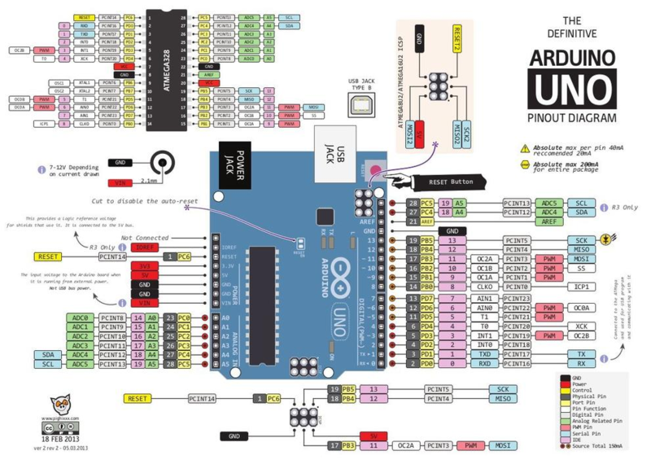
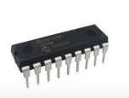
전자회로 용어
핀 : 회로를 연결하는 곳
핀 맵 : 핀 별로 용도를 정리해 놓은 것

Slide 14
전자회로 용어
아두이노 출력핀
전원 역할을 하는 핀
전압이 걸리고 전류가 나간다
모터구동, LED불켜기 등
I = V / R
아두이노 입력핀
전압을 측정하는 핀
전류가 흘러 전압이 걸린다
센서 값을 읽어들 일 때 사용
V= I*R

Slide 15
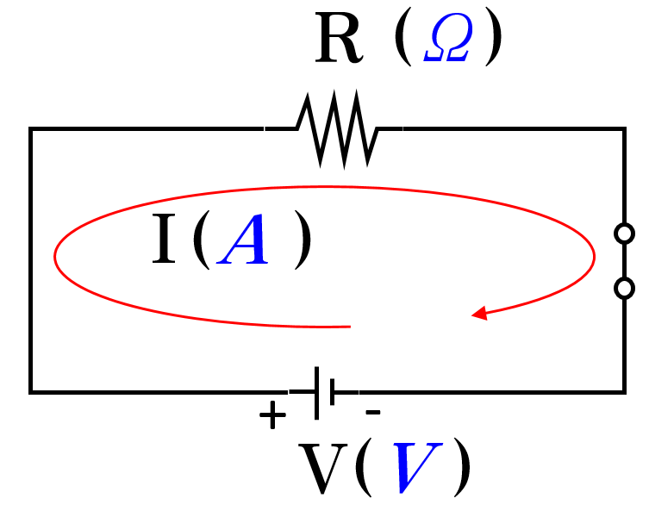
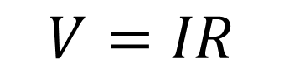
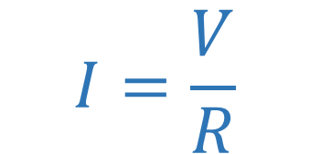
옴의 법칙 (Ohm’s Law)
전기회로에 흐르는 전류는 전압에 비례하고 저항에 반비례
$$V=IR$$
$$I=\frac{V}{R}$$
전압(V): 전류를 흐르게 하는 전기적인 압력, 단위 볼트 [V]
전류(I): 단위 시간에 통과하는 전하의 양, 단위 암페어 [A]
저항(R): 전류의 흐름을 방해하는 성질, 단위 옴 [Ω]
Notes:
전압이 쎄다고 다치는 것 아님. 정전기는 수천V에서 수만V
전압이 셀수록 전류도 세짐. 감전사의 원인은 전류
전압이 전류를 흐를 수 있게 해줌. 에너지는 전류
도체는 저항이 작고, 부도체는 저항이 큰것

Slide 16
옴의 법칙 (Ohm‘s Law)
V = IR
R
(1Ω)
1 = ?x1
I
(?A )
+
-
V
(1V )

Slide 17
옴의 법칙 (Ohm‘s Law)
V = IR
R
(?Ω)
1 = 0.5x?
I
(0.5A )
+
-
V
(1V )

Slide 18
옴의 법칙 (Ohm‘s Law)
V = IR
R
(?Ω)
5 = 0.5x?
I
(0.5A )
+
-
V
(5V )

Slide 19
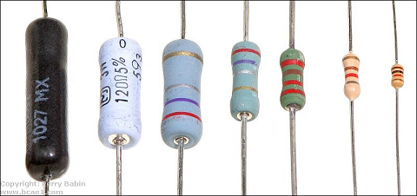

저항(Resistor)
전류의 흐름을 방해하는 성질, 단위($Ω$)
회로를 구성할 때 사용되는 부품
저항의 크기는 저항에 그려진 띠들의 색으로 표시

Slide 20
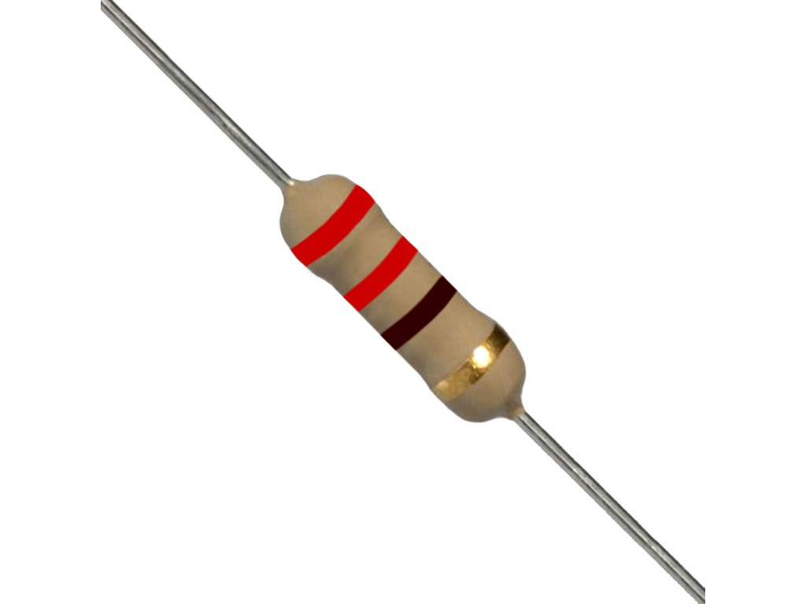
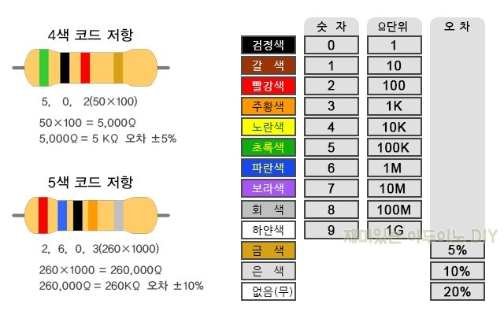
저항값 읽기
?
흑
갈
적
등
황
녹
청
자
회
백

Slide 21
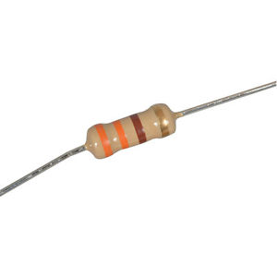
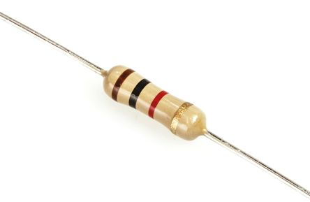
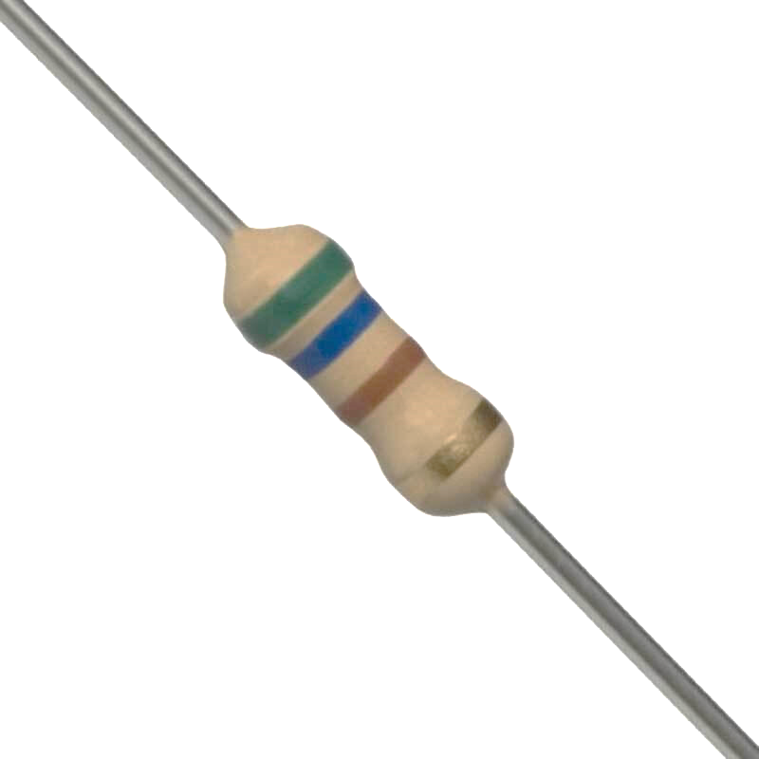
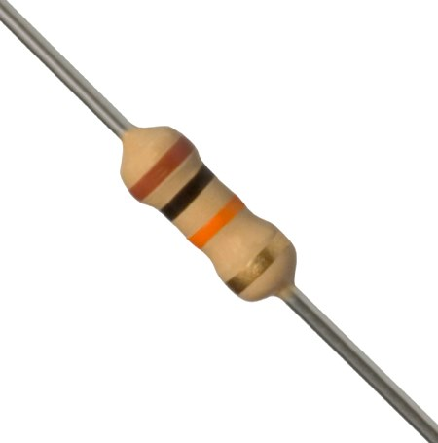
저항값 읽기 연습
33 x 10 = 330Ω
10 x 100 = 1KΩ
56 x 10 = 560Ω
10 x 1K = 10KΩ

Slide 22

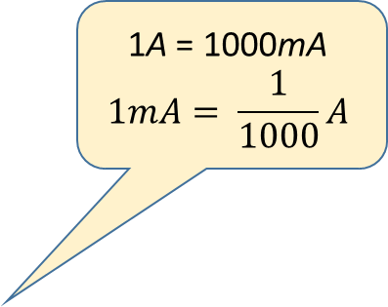
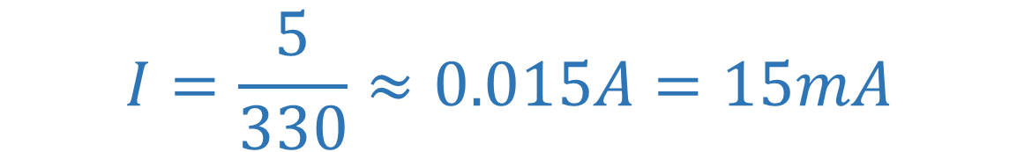
옴의 법칙 (Ohm‘s Law) (복습)
$$I=\frac{V}{R}$$
(???Ω)
R
(330Ω)
I
(?A )
1A = 1000mA
$$1mA= \frac{1}{1000}A$$
+
-
V
(5V )
$$I=\frac{5}{330}≈0.015A=15mA$$

Slide 23
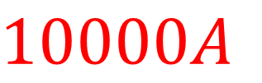
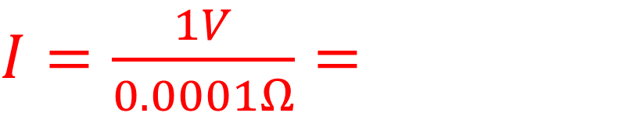
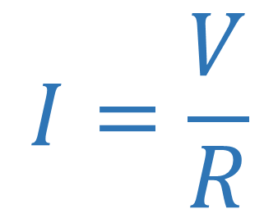
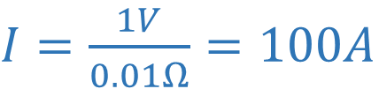
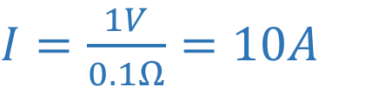
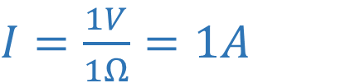
옴의 법칙 (Ohm‘s Law)
전기회로에 흐르는 전류는 전압에 비례하고 저항에 반비례
$$I=\frac{V}{R}$$
$I=\frac{1V}{1Ω}=1A$
$I=\frac{1V}{0.0001Ω}=$
$10000A$
$I=\frac{1V}{0.1Ω}=10A$
$I=\frac{1V}{0.01Ω}=100A$

Slide 24


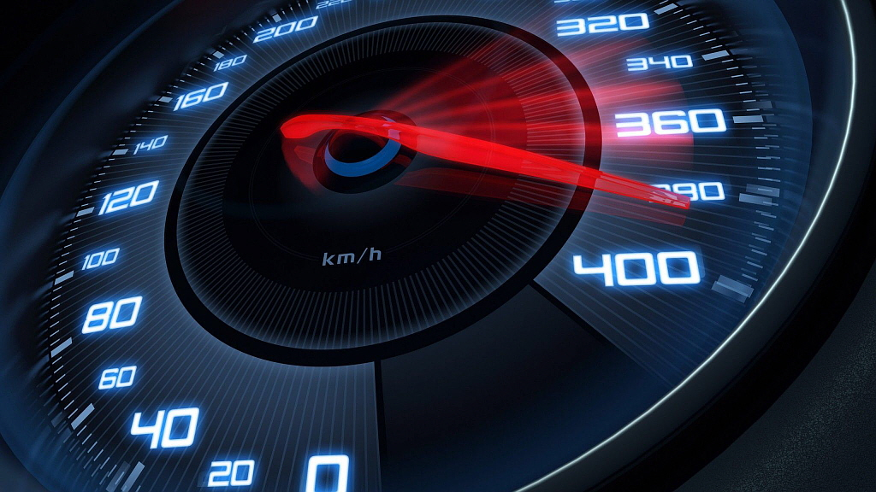
전기회로에서 저항 없이 전류가 흐르면 위험!

Slide 25
단락(short, 합선) <= 주의!
전기회로에서 부하(저항)없이 +, -가 연결되는 회로
R
(0Ω)
I
(∞A )
(?A )
+
-
5V

Slide 26
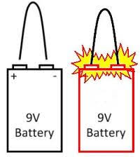
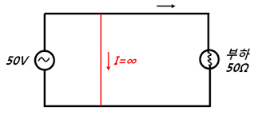
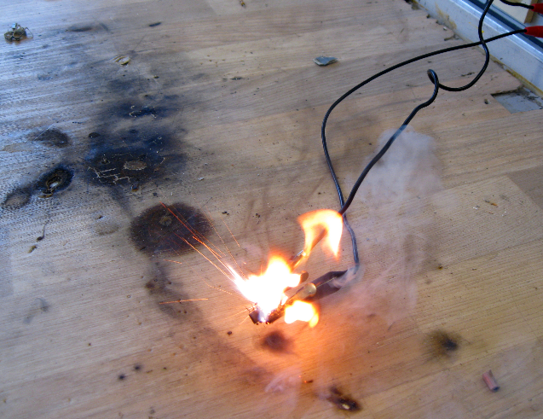
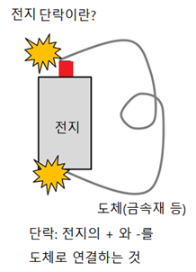
단락(short, 합선) 예 <= 주의!
부품에서 열 발생, 타는 냄새, 연기 등이 나면 즉시 전원 차단!
=> 전원 플러그 뽑기, 컴퓨터와 연결된 USB 케이블 분리 등

Slide 27
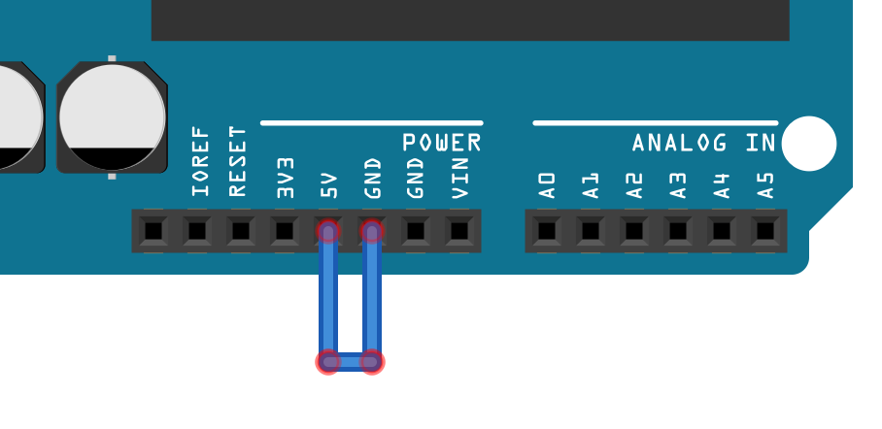
연결 절대 금지!

Slide 28
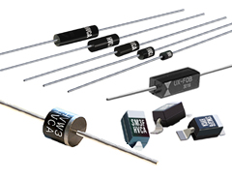
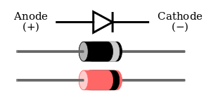
다이오드(diode)
전류가 한 방향(순방향)으로만 흐르는 소자 (극성이 있음. 저항은 극성이 없음)
교류->직류 변환, 역전압 방지 회로 등에 활용

Slide 29
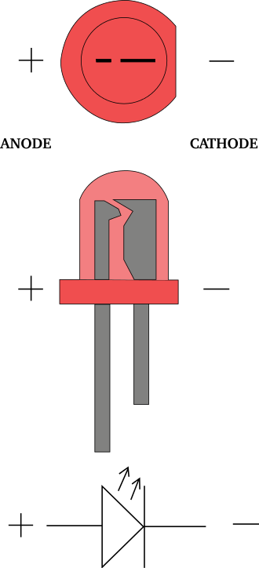
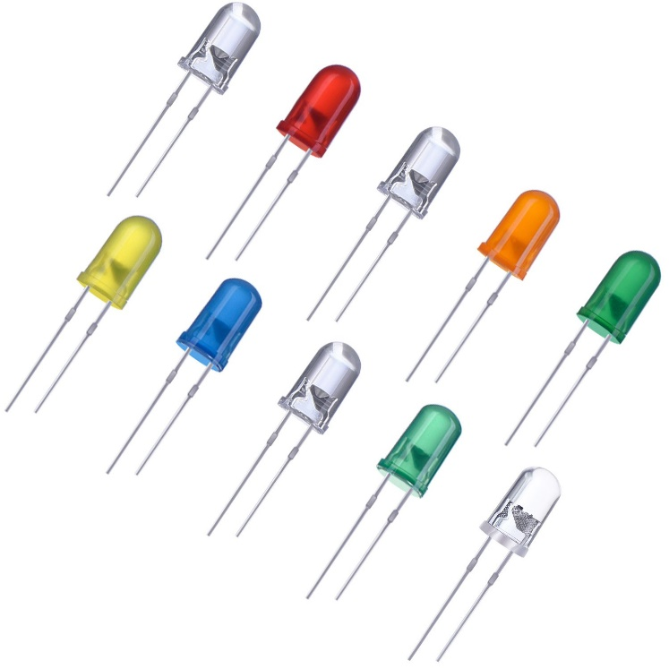
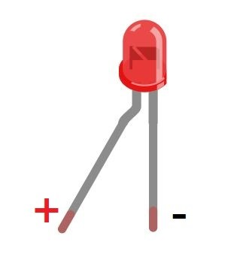
LED (Light Emitting Diode)
순방향 전압이 걸리면 빛을 내는 다이오드
간단한 정보를 표시하는 용도로 활용

Slide 30
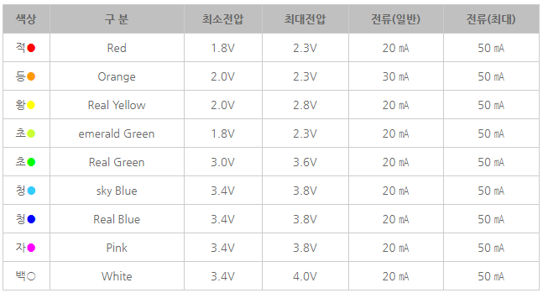
LED 저항 값 계산
정확한 스펙은 LED의 데이터시트를 살펴봐야하나 데이터 시트가 없는 경우 표 참고
옴의 법칙
V = IR
R = V/I
LED 저항값 계산
저항값 = (입력 전압 - LED 전압) / LED 전류
일반 : R=(5-2)/0.02 → R = 150 Ω
최대 : R=(5-2)/0.05 → R = 250 Ω
➔ 보통 220 Ω 사용

Slide 31
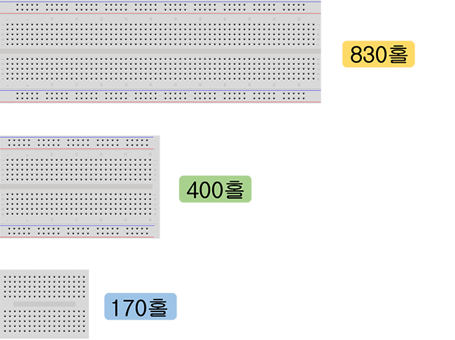
브레드 보드(bread board)
납땜 없이 소자를 꼽아 회로를 쉽게 구성할 수 있음

Slide 32
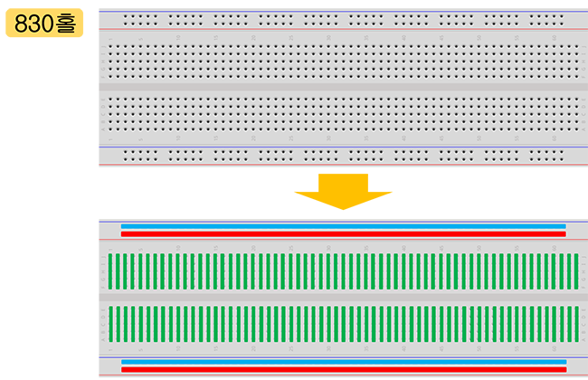
브레드 보드 내부 연결 상태

Slide 33

Breadboard 내부 연결 살펴보기
Notes:
Fritzing을 실행하고 브레드보드의 각 홀을 클릭하면 내부 연결 상황이 노란색으로 강조되어 보인다.
여러 곳을 클릭하며 연결상황을 이해할 수 있도록 설명한다.

Slide 34
회로도 실제 회로 구성

Slide 35
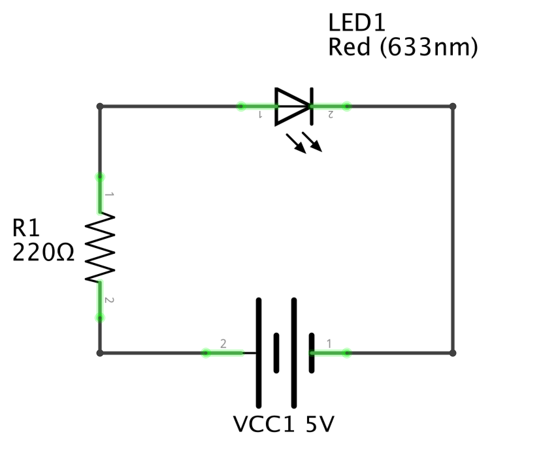
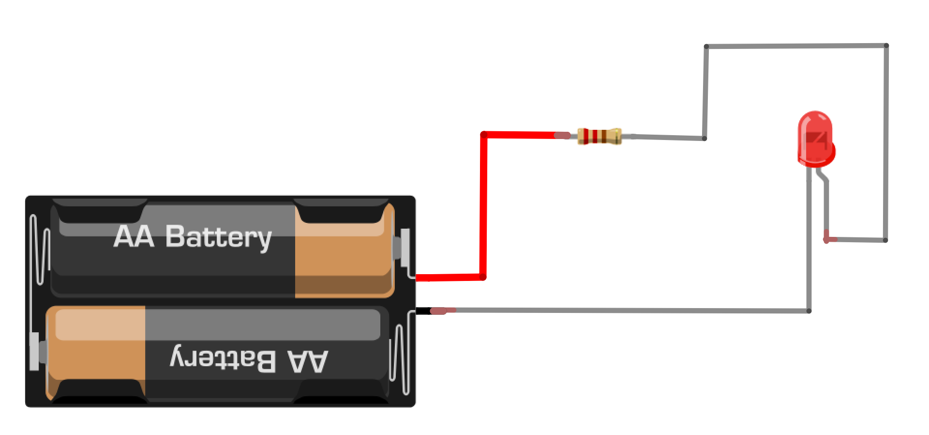
LED 동작 회로 (브레드 보드 미사용)

Slide 36
LED 동작 회로 (브레드 보드 미사용)

Slide 37
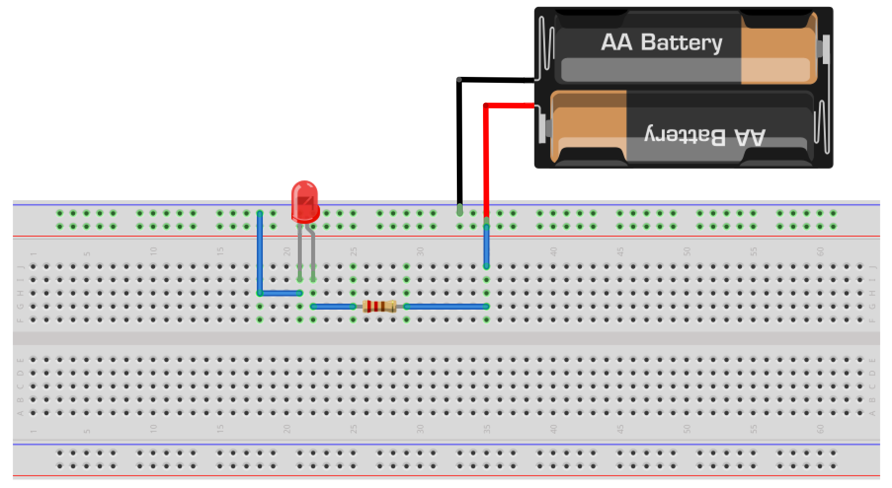

LED 동작 회로 (브레드 보드 사용)
Week02/01-LED, Battery, Breadboard

Slide 38
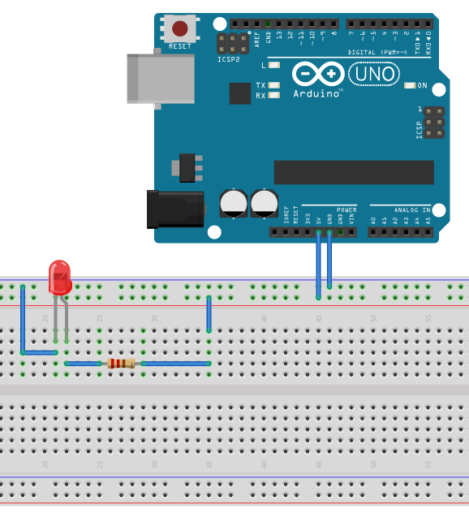
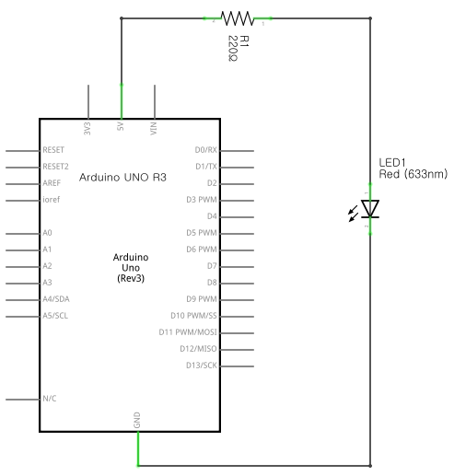
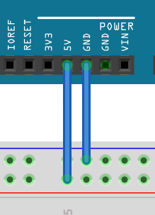
LED 동작 회로 (아두이노 전원 사용)
GND: 배터리의 (-)극 개념
ㄹ
Week02/02-LED, Arduino, Breadboard

Slide 39
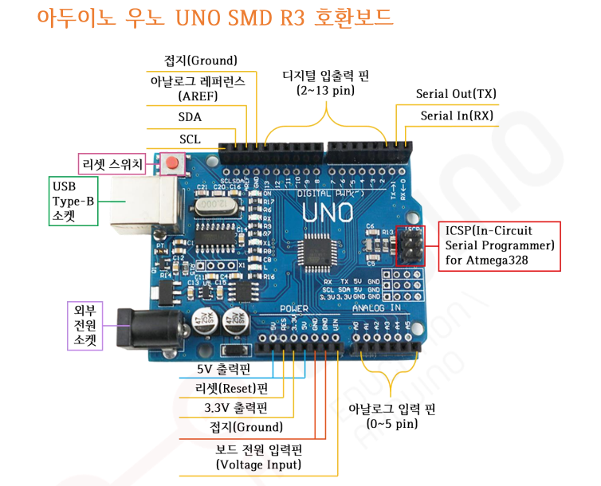
RX
TX
내장 LED

Slide 40
아두이노 기본 함수

Slide 41
pinMode(pin_no, mode)
아두이노 기본 함수
지정한 핀(pin_no)이 입력 또는 출력으로 동작하도록 설정
사용 예)
pinMode(7, OUTPUT); //7번 핀을 출력모드로 설정
pinMode(6, INPUT); //6번 핀을 입력모드로 설정
int ledPin = 9; //핀 번호를 변수에 지정하여 활용
void setup()
{
pinMode(ledPin, OUTPUT); //ledPin(7)을 출력으로 지정
}

Slide 42
digitalWrite(pin_no, value)
아두이노 기본 함수
출력모드로 설정한 디지털 핀에 HIGH 또는 LOW 값을 출력
사용 예)
digitalWrite(7, HIGH); //7번 핀에 HIGH값 출력
digitalWrite(7, LOW); //7번 핀에 LOW값 출력
int ledOut = 7; //핀 번호를 변수에 지정하여 활용
void setup()
{
pinMode(ledOut, OUTPUT);
digitalWrite(ledOut, HIGH);//7번 핀에 HIGH 출력
}

Slide 43
delay (ms)
아두이노 기본 함수
지정한 시간(ms)만큼 프로그램 실행이 중단됨(대기)
시간 지정 단위: 1/1000초 (ms)
1000 => 1초, 500 => 0.5초, 100 => 0.1초
사용 예)
delay(1000); //1초 대기
delay(100); //0.1초 대기
int ledPin = 13; //아두이노 내장 LED(13번)를 사용
void setup()
{
pinMode(ledPin, OUTPUT); //13번 핀을을 출력으로 지정
}
void loop()
{
digitalWrite(ledPin, HIGH); //LED On
delay(1000); //1초 대기
digitalWrite(ledPin, LOW); //LED Off
delay(500); //0.5초 대기
}

Slide 44
아두이노로 LED 제어하기
아두이노 보드 7번 핀을 이용하여 LED를 1초 간격으로 점멸시킨다.

Slide 45
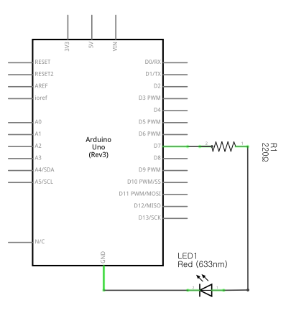
아두이노로 LED 제어하기
회로도

Slide 46
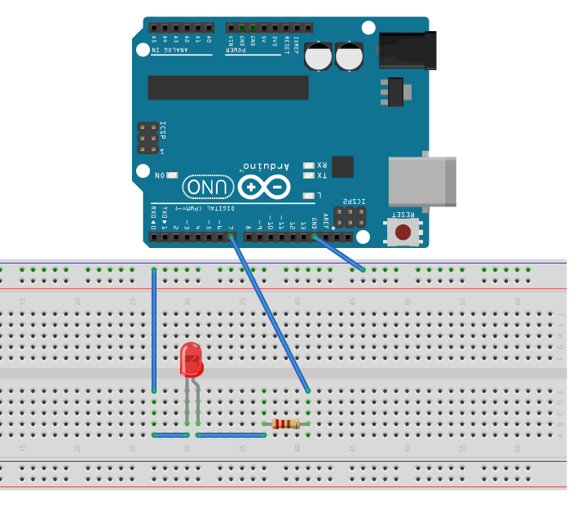
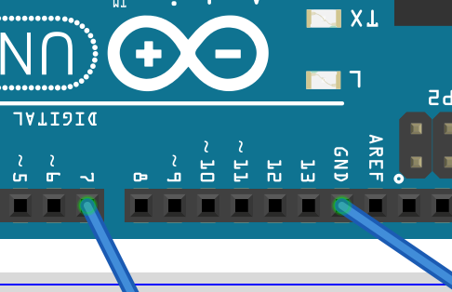
아두이노로 LED 제어하기
회로 구성
Week02/03-LED, Arduino, Breadboard, Sketch

Slide 47
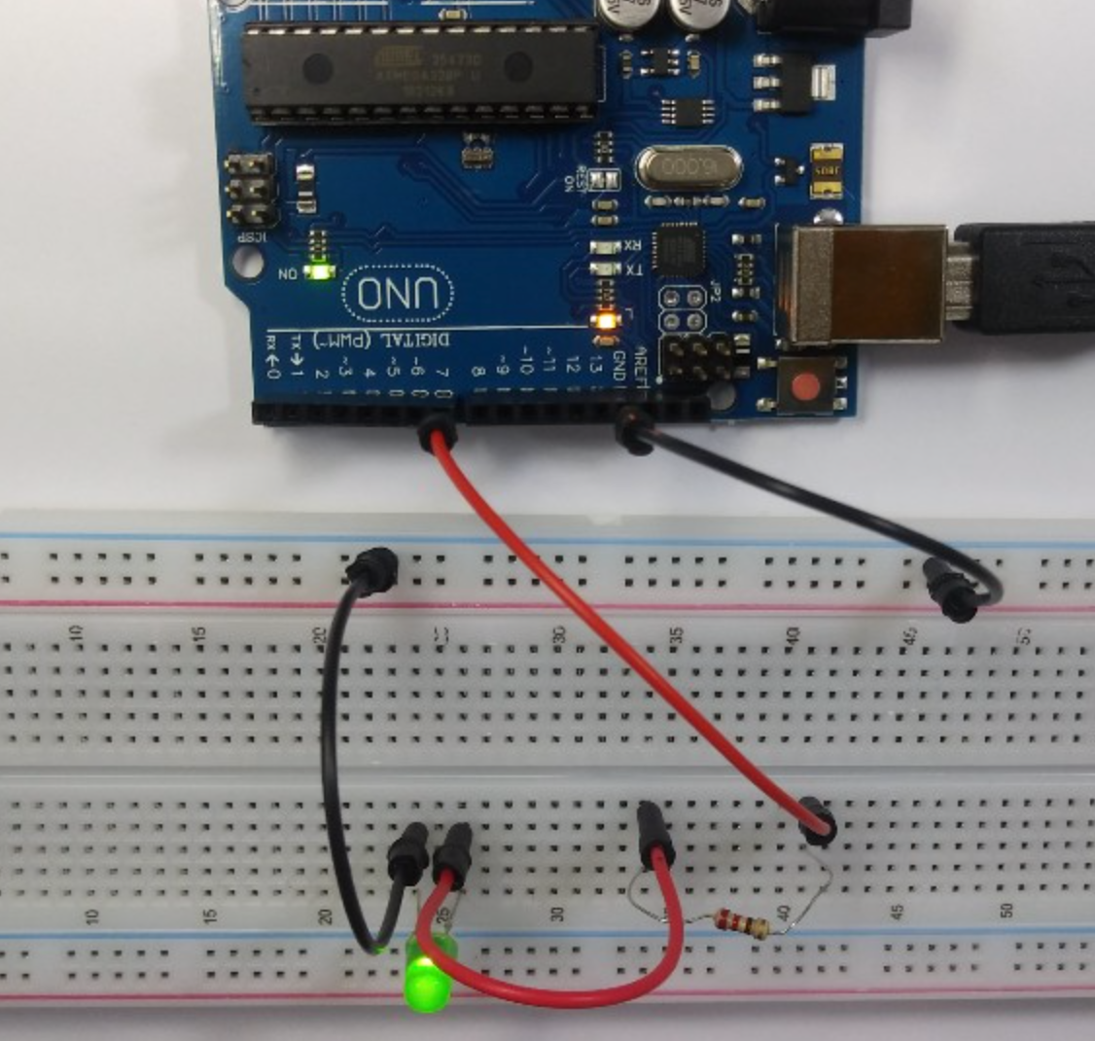
아두이노로 LED 제어하기
실제 구성

Slide 48
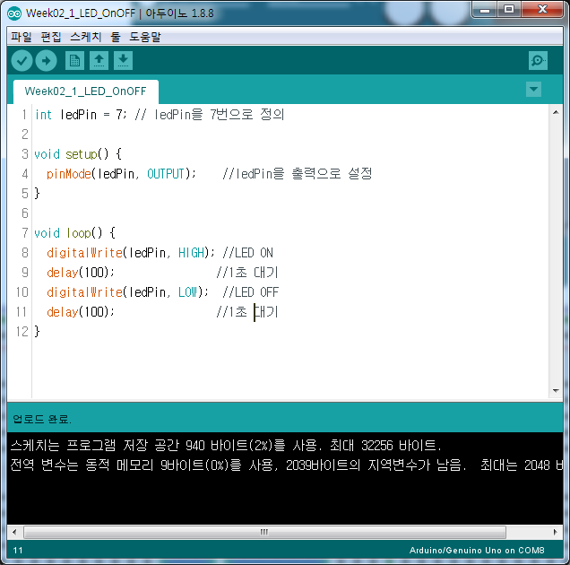
아두이노로 LED 제어하기
sketch

Slide 49
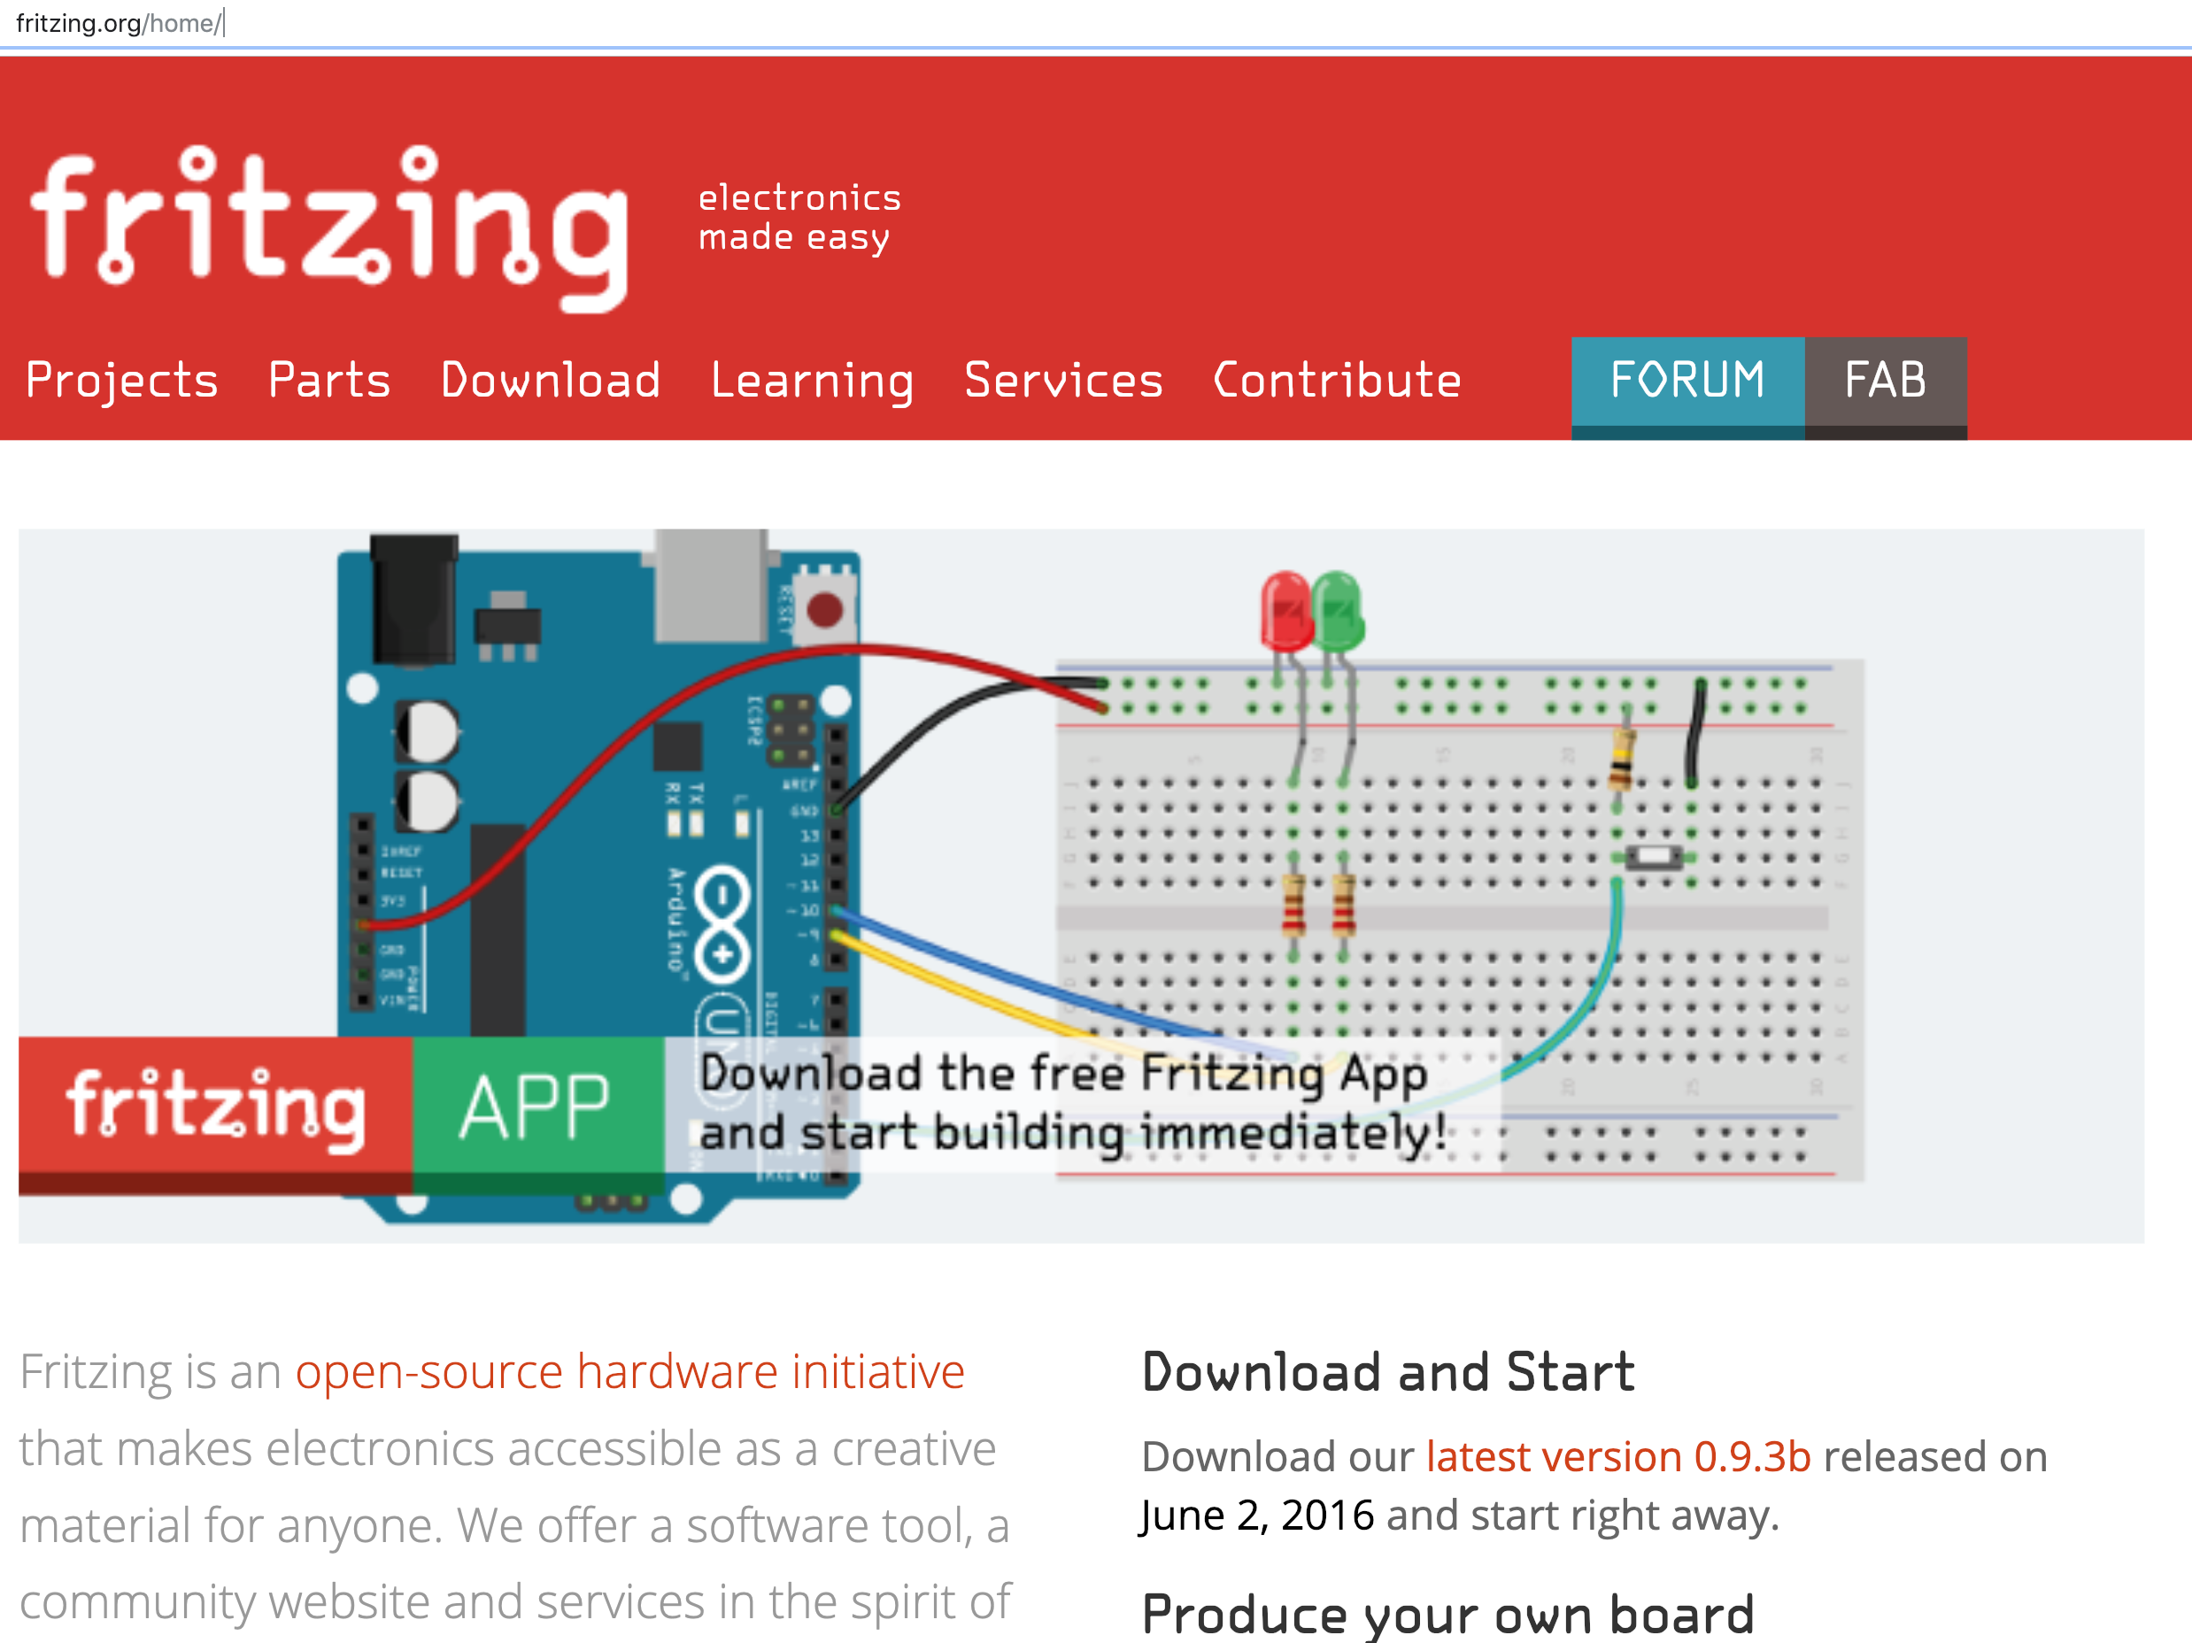
Http://fritzing.org/home/

Slide 50
신호등 만들기
심화학습
빨강, 노랑, 녹색 3개의 LED를 사용하여 0.5초 간격으로 차례차례 켜지고 꺼지는 회로 만들기
준비물 준비
회로도 그리기(fritzing 사용)
실제 회로 구성
스케치 프로그래밍
실행

Slide 51
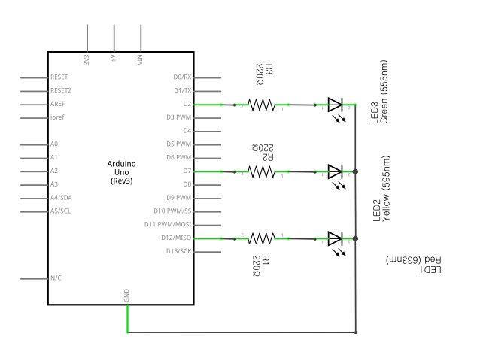
회로도 그리기(fritzing)

Slide 52


Slide 53

스케치 프로그래밍

